Slide 1
第 7 章 指 令 系 统
7.1 机器指令
7.2 操作数类型和操作类型
7.3 寻址方式
7.4 指令格式举例
7.5 RISC 技术

Slide 2
7.1 机 器 指 令
机器语言：计算机解题直接使用的语言，由一条条语句组成
机器指令：每一条机器语言的语句，具有准确的语义
指令系统：全部机器指令的集合，集中描述了机器的功能，反映了计算机内部的数据类型、寄存器-存储器结构
计算机设计者需要研究如何确定机器的指令系统并实现之
计算机使用者依据机器的指令系统，使用汇编语言编制各种程序

Slide 3
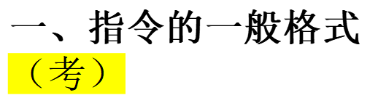
操作码字段 地址码字段
1. 操作码
指出机器所做操作，位数反映种类
(1) 长度固定（集中在指令字的一个字段）
用于指令字长较长的情况
或 RISC机器
如 IBM 370
操作码 8 位
(2) 长度可变
操作码分散在指令字的不同字段中

Slide 4
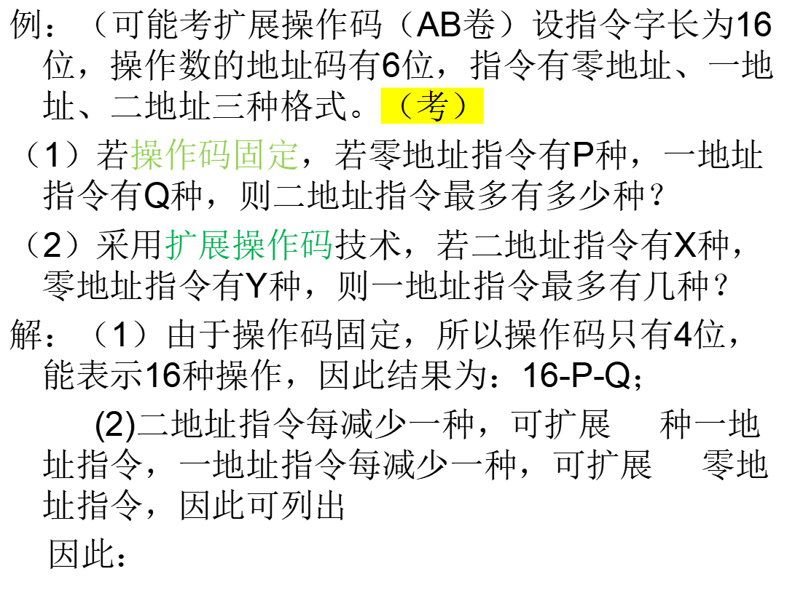

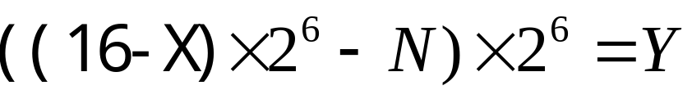
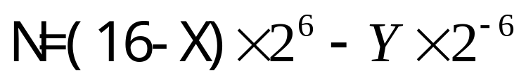

Slide 5
2. 地址码kankan（指出操作数地址及下条指令地址）
(1) 四地址
8 6 6 6 6
OP
A₁
A₂
A₃
A₄
设指令字长为 32 位
A₁ 第一操作数地址
操作码固定为 8 位
A₂ 第二操作数地址
4 次访存
A₃ 结果的地址
寻址范围 2⁶ = 64
A₄ 下一条指令地址
(A₁) OP (A₂) A₃
若 PC 代替 A₄
(2) 三地址
8 8 8 8
OP
A₁
A₂
A₃
4 次访存
寻址范围 2⁸ = 256
(A₁) OP (A₂) A₃
若 A₃ 用 A₁ 或 A₂ 代替

Slide 6
(3) 二地址
8 12 12
OP
A₁
A₂
(A₁) OP (A₂) A₁
4 次访存
或
(A₁) OP (A₂) A₂
寻址范围 2¹² = 4 K
若结果存于 ACC
3次访存
(4) 一地址
若ACC 代替 A₁（或A₂）
8 24
OP
A₁
2 次访存
(ACC) OP (A₁) ACC
寻址范围 2²⁴ = 16 M
(5) 零地址
无地址码或隐含，如NOP，IRET等指令

Slide 7
总结：在指令系统设计时，用PC、ACC等硬件资源承担指令中需要指明的地址码，可以在不改变指令字长的前提下，扩大指令操作数的直接寻址范围，并可以减少对存储器的访问次数
并且，地址码部分可以用通用寄存器作为操作数地址，寄存器访问速度更高

Slide 8
二、指令字长kankan
操作码的长度
指令字长决定于
操作数地址的长度
操作数地址的个数
1. 指令字长 固定 控制方式简单，早期采用方式
指令字长 = 存储字长 取指令只需一次访存
2. 指令字长 可变 控制电路复杂，多字长指令
取指要多次访存
常用指令设计成单字长、短字长指令，以节省存储空间，提高指令运行速度
指令长度按字节的倍数变化

Slide 9
小结
当用一些硬件资源代替指令字中的地址码字段后
可扩大指令操作数的寻址范围
可缩短指令字长
可减少访存次数
当指令的地址字段全部为寄存器时（RISC处理器）
三地址 OP R₁, R₂, R₃
二地址 OP R₁, R₂
一地址 OP R₁
可缩短指令字长
指令执行阶段不访存

Slide 10
7.2 操作数类型和操作种类kankan
一、操作数类型
地址
无符号整数
数字
定点数、浮点数、十进制数
字符
表示文本或字符串；常采用ASCII编码
逻辑数
此时，多位0和1的组合被看做逻辑数，每一位都代表真 或 假
用于逻辑运算 或者 位运算, 例如：对多位二进制数据进行位提取、位测试、位设置等位运算

Slide 11
二、数据在存储器中的存放方式
计算机处理的数据的字长（机器字长）不同，且是字节的整数倍，多字节数据在存储器中存放涉及以下问题：
1.字节次序 大端、小端模式 （第四章有涉及）
2.边界对准 支持按 字节、字、半字、双字等方式访问，便于硬件实现
字地址
低字节
字地址
低字节
0
4
3
2
1
0
0
4
0
1
2
3
7
6
5
4
4
5
6
7
高字节 在 高地址 小端
低字节 在 高地址 大端

Slide 12
为了便于硬件实现，通常要求多字节的数据在存储器的存放方式能满足“边界对准”的要求，在数据不对准的计算机中，一个字可能存储在两个存储单元中，因此需要两次访问存储器，才能取得一个字
例如：计算机存储字长是32位，可按字节、半字、字、双字访问，边界对准是指： 字地址是4的整数倍，双字地址是8的整数倍，半字地址是2的整数倍，当所存数据不能满足此要求时，可填充一至多个空白字节

Slide 13
三、操作类型
LDA,ADD 汇编指令 不会直接考本身，但会涉及

Slide 14
3. 移位操作
算术移位（有符号数快速*2 /2）
逻辑移位（无符号数快速*2 /2）
循环移位（带进位和不带进位）
4. 转移 改变程序执行顺序
(1) 无条件转移 JMP
(2) 条件转移 根据指令执行结果决定是否转移，满足条件则转移
结果为零转 （Z = 1） JZ
如
完成触发器
300
结果溢出转 （O = 1）JO
…
结果有进位转（C = 1）JC
305
SKP DZ D = 0 则跳
306
跳过一条指令： SKP
307

Slide 15
(3) 调用和返回
地址
主程序
2000
...
2100
CALL SUB1
2101
...
调用可嵌套
CALL/RETURN对应使用
由于子程序可以在多处被调用，必须记住返回地址，可以记在：寄存器、子程序入口地址或者堆栈内
子程序SUB1
2400
…
2500
CALL SUB2
2501
...
2560
CALL SUB2
2561
…
RETURN
子程序SUB2
2700
...
RETURN
主存空间分配
程序执行流程

Slide 16
(4) 陷阱（Trap）与陷阱指令
陷阱是意外事故的中断，计算机应转入中断程序处理
陷阱指令一般不提供给用户直接使用
在出现事故时，由 CPU 自动产生并执行（隐指令）
设置供用户使用的陷阱指令
如 8086 INT TYPE 软中断
提供给用户使用的陷阱指令，完成系统调用
5. 输入输出 ( 对于I/O地址和存储器地址分开的计算机 )
输入 端口地址 CPU 的寄存器
如
IN AX, n
IN AL, DX
IN AL, n
IN AX, DX
输出 CPU 的寄存器 端口地址
如
OUT n, AL
OUT n, AX
OUT DX, AL
OUT DX, AX

Slide 17
7.3 寻 址 方 式
寻址方式
确定 本条指令 的 操作数地址
下一条 欲执行 指令 的 指令地址
指令寻址
寻址方式
数据寻址

Slide 18
一、指令寻址：分为顺序寻址和跳跃寻址
顺序寻址
( PC ) + 1 PC
跳跃寻址
由转移指令指出
指令地址
指令
指令地址寻址方式
PC
0
LDA 1000
+1
1
顺序寻址
1
ADD 1001
2
顺序寻址
2
DEC 1200
3
顺序寻址
3
JMP 7
4
LDA 2000
5
SUB 2001
6
INC
7
STA 2500
跳跃寻址
7
8
LDA 1100
顺序寻址
8
9
...

Slide 19
二、数据寻址
寻址特征和形式地址构成地址码段
操作码
寻址特征
形式地址 A
形式地址 A
指令字中的地址
有效地址 EA
操作数的真实地址(在内存中的地址)
约定
指令字长 = 存储字长 = 机器字长
1. 立即寻址
形式地址 A 就是操作数
立即寻址特征
OP
#
A
立即数
可正可负 补码
指令执行阶段不访存
A 的位数限制了立即数的范围

Slide 20
2. 直接寻址
EA = A
有效地址由形式地址直接给出
寻址特征
主存
LDA
A
A
操作数
ACC
执行阶段访问一次存储器
A 的位数决定了该指令操作数的寻址范围
操作数的地址不易修改（必须修改A）

Slide 21
3. 隐含寻址
操作数地址隐含
寻址特征
主存
ADD
A
ACC
A
操作数
上面的加法指令只给出一个操作数地址，另一个操作数隐含在 ACC 中
ALU
暂存
如 8086
MUL 指令
被乘数隐含在 AX（16位）或 AL（8位）中
MOVS 指令
源操作数的地址隐含在 SI 中
目的操作数的地址隐含在 DI 中
指令字中少了一个地址字段，可缩短指令字长

Slide 22
4. 间接寻址
EA =（A）
有效地址由形式地址间接提供
寻址特征
主存
寻址特征
主存
OP
A
OP
A
A
EA
A
A₁
1
一次间址
EA
操作数
多次间址
EA
A₁
0
EA
操作数
执行指令阶段 2 次访存
可扩大寻址范围
便于编制程序：子程序返回
多次访存

Slide 23
间接寻址编程举例
主程序
子程序
…
…
…
80
调用子程序
调用子程序前，先将返回地址存入子程序最末条指令的形式地址A对应的存储单元内，以返回到原程序断点
…
81
… …
…
201
调用子程序
@ 间址特征
202
…
…
JMP @ A
(A) = 81
(A) = 202

Slide 24
5. 寄存器寻址
EA = R_{i}
有效地址即为寄存器编号
寻址特征
OP
R_{i}
R₀
…
…
R_{i}
操作数
…
R_{n}
…
寄存器
执行阶段不访存，只访问寄存器，执行速度快
寄存器个数有限，可缩短指令字长

Slide 25
6. 寄存器间接寻址
EA = ( R_{i} )
有效地址在寄存器中，就是寄存器的值
寻址特征
OP
R_{i}
主存
R₀
…
…
R_{i}
地址
操作数
…
R_{n}
…
寄存器
有效地址在寄存器中， 操作数在存储器中，执行阶段访存

Slide 26
7. 基址寻址
EA = ( BR ) + A
BR 为基址寄存器，可隐式或显式指定
(1) 采用专用寄存器(隐式、编程不指出)作基址寄存器
寻址特征
OP
A
主存
BR
ALU
操作数
可扩大寻址范围：主存分段
有利于多道程序，便于为程序或者数据分配存储空间
  BR 内容由操作系统或管理程序确定
  程序执行过程中 BR 内容不变，形式地址 A 可变

Slide 27
(2) 采用通用寄存器作基址寄存器（用户指定，显式）
寻址特征
OP
R₀
A
R₀ 作基址寄存器
主存
R₀
R₁
ALU
…
通用寄存器
操作数
R_{n-1}
由用户指定哪个通用寄存器作为基址寄存器
基址寄存器的内容由可以由操作系统确定
在程序的执行过程中 R₀ 内容不变，形式地址 A 可变

Slide 28
8. 变址寻址
EA = ( IX ) +A
IX 为变址寄存器（可专用，隐式给出）
通用寄存器也作为变址寄存器（显式）
寻址特征
OP
A
主存
IX
ALU
操作数
可扩大操作数寻址范围
IX 的内容由用户给定
在程序的执行过程中 IX 内容可变，形式地址 A 不变
便于处理数组问题：A设成数组首地址

Slide 29
例
设数据块首地址为 D，求 N 个数的平均值
直接寻址
变址寻址
LDA D
LDA # 0
ADD D + 1
LDX # 0
X 为变址寄存器
ADD D + 2
M
ADD X, D
D 为形式地址
INX
(X) +1 X
…
CPX # N
(X) 和 #N 比较
ADD D + ( N -1 )
BNE M
结果不为零则转
DIV # N
DIV # N
STA ANS
STA ANS
共 N + 2 条指令
共 8 条指令

Slide 30
9. 相对寻址
EA = ( PC ) + A 常用于转移指令的目标地址
A 是相对于当前指令的位移量（可正可负，补码）
寻址特征
OP
A
主存
PC
1000
1000
OP
A
ALU
…
相对距离 A
操作数
A 的位数决定操作数的寻址范围
程序浮动：转移地址随PC值的变化而变化
广泛用于转移指令

Slide 31
(1) 相对寻址举例
LDA # 0
LDX # 0
M
ADD X, D
M+1
INX
M+2
CPX # N
*
相对寻址特征
M+3
BNE M
修改为
*
– 3
DIV # N
STA ANS
M 随程序所在存储空间的位置不同而不同
*
– 3
而指令 BNE 与 指令 ADD X, D 相对位移量不变
*
指令 BNE
– 3
操作数的有效地址为
EA = ( M+3 ) – 3 = M

Slide 32
(2) 按字节寻址的相对寻址举例
考虑到转移指令会占用多个字节，会影响到相对转移指令形式地址的设定
8
8
2000 H
OP
JMP * + 8
2000 H
OP
位移量
06 H
二字节指令
2008 H
2008 H
设 当前指令地址 PC = 2000H
转移后的目的地址为 2008H
因为 取出 JMP * + 8 后 PC = 2002H
故 JMP * + 8 指令 的第二字节为 2008H - 2002H = 06H

Slide 33
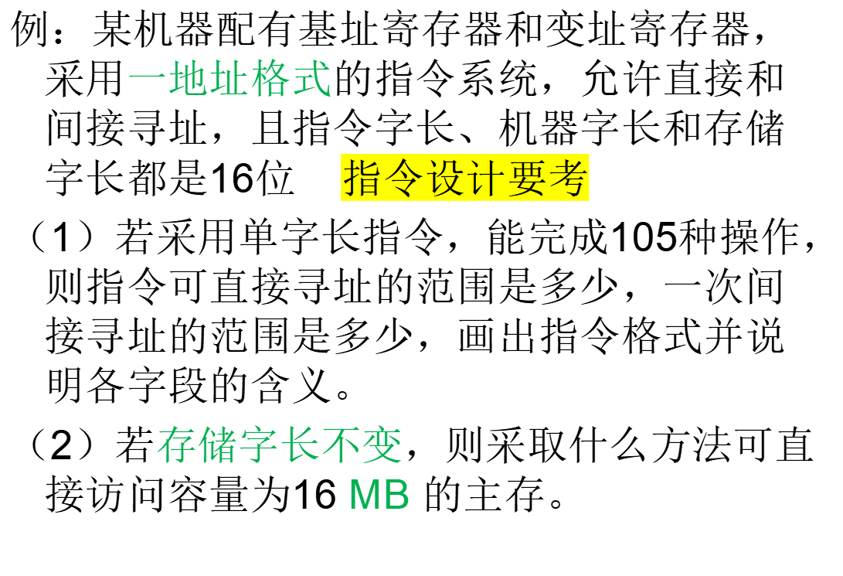

Slide 34
(1)单字长指令为16bits;105种操作---7bits ; 4种寻址方式—2 bits 寻址特征位;地址码为7bits:
一次直接寻址2^7，一次间接寻址2^16
(2)16MByte=8M*2Byte=8M存储字=2^23存储字，可以用23bits地址码寻址所有的存储字，采用双字长指令即可满足要求。
OP（7bits）
M(2bits)
AD（7bits）
OP（7bits）
M(2bits)
AD1（7bits）
AD2（16bits）

Slide 35
例：某模型机共有64种操作，操作码位数固定，且具有以下特点：
(1)采用一地址或者二地址格式
(2)有寄存器寻址、直接寻址、相对寻址 (-128 ~+127)三种寻址方式
(3)有16个通用寄存器，算逻运算操作数和结果都在寄存器中
(4)取数/存数指令在通用寄存器和存储器之间传送数据
(5)存储器容量为1MB，按字节编址
要求设计算逻指令、取数/存数指令和相对转移指令的格式，并阐述理由。

Slide 36
解答:
(1) 算术逻辑运算指令：64种操作—6bits操作码；寻址方式3种---2bits 寻址特征；寄存器16个，因此源操作数寄存器、目的操作数寄存器各4bits，指令取16位字长;
(2)取数/存数指令为寄存器-存储器型，取双字长32位，操作码、寻址模式同(1),20bits可寻址1MB存储器。
(3)相对转移指令为一地址格式，取单字长16位，操作码、寻址模式同(1)，地址码为8bits,对应位移量是-128~127

Slide 37

例：某计算机主存是 位，存储字长等于指令字长，若该机指令系统能完成97种操作，操作码位数固定，且具有直接、间接、基址、变址、相对、立即等6种寻址方式。
(1)画出一地址指令格式并指出各字段的作用
(2)该指令直接寻址的最大范围
(3)一次间接寻址和多次间址的寻址范围
(4)立即数范围
(5)相对寻址的位移量
(6)上述寻址方式中哪一种执行时间最短，哪一种最长，哪一种便于编制处理数组问题的程序
(7)如何修改指令，使得指令的寻址范围扩大到4M
(8)为了能使一条指令转移到主存任何一个位置，可采取何种措施

Slide 38





(1)97种操作，由于 ，采用7位操作码；6种寻址方式， 因此采用3位寻址特征位；指令字长等于存储字长为16位，因此操作数地址码为6位
(2)直接寻址的最大范围是 个存储单元
(3)因为存储字长是16位，因此一次间接寻址的最大范围是 个存储单元；多次间接寻址时，因为存储字中有一位用来表示是否间接寻址结束，因此寻址范围是 个存储单元

Slide 39
(4)立即数寻址时，采用补码，因为有6位，可表示-32到+31
(5)相对寻址，采用补码方式，6位代码的偏移量是-32到+31
(6)上述方式中，立即数寻址指令执行最快，多次间接寻址方式速度最慢，变址寻址便于解决数组问题

Slide 40
(7)4M空间需要22位地址码，因此可采用双字长指令，即可满足寻址要求；
(8)主存为4M字空间，有两种方法在整个主存空间转移：
1. 采用双字长指令
2. 采用基址寻址：
基址寄存器内容 + 6位形式地址=有效地址
为了得到22位寻址空间，可以把基址寄存器的16位字长的内容左移6位，得到22位字长，再和形式地址相加即可

Slide 41
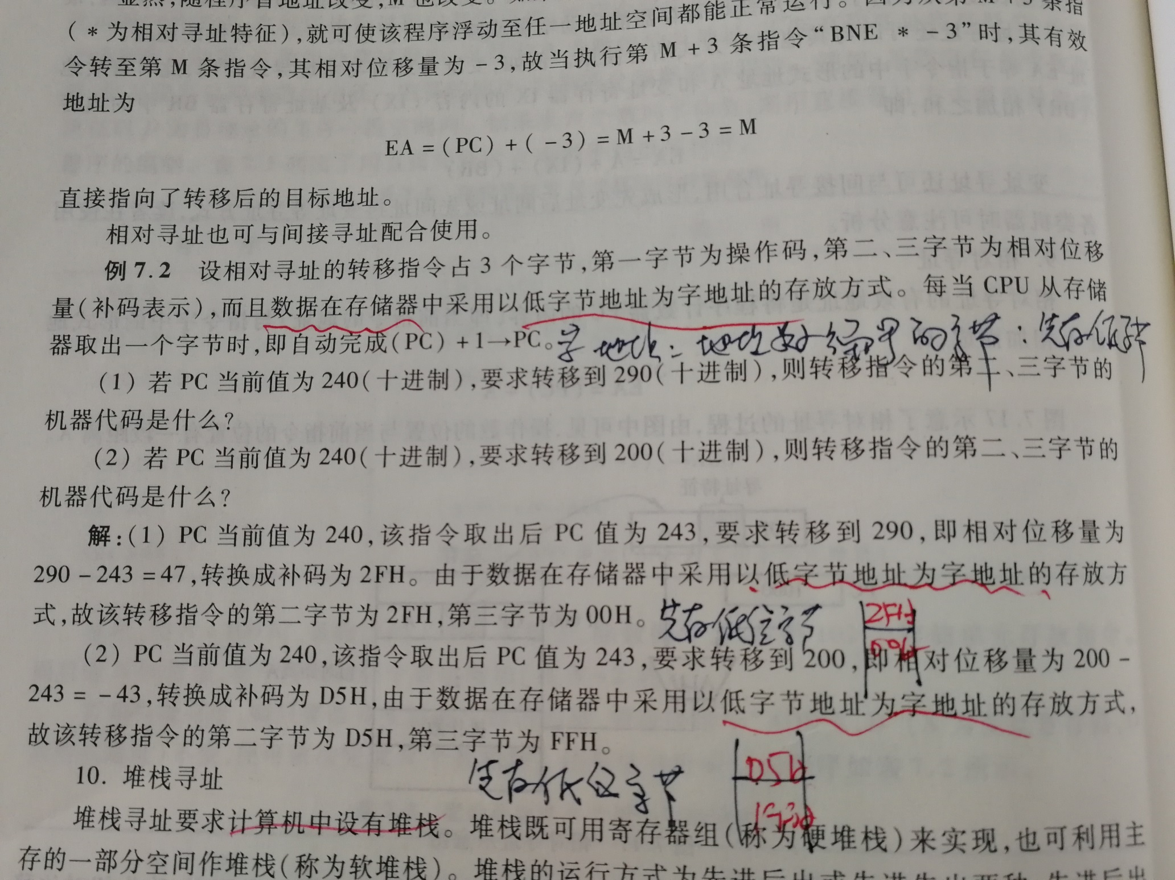

Slide 42
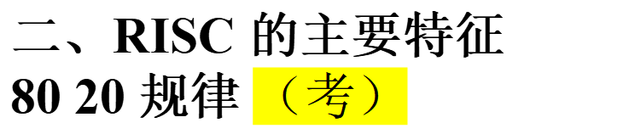
选用使用频度较高的一些 简单指令，
复杂指令的功能由简单指令来组合
指令 长度固定、指令格式种类少、寻址方式少
只有 LOAD / STORE 指令访存 其余指令操作都在寄存器
内完成
CPU 中有多个 通用 寄存器
采用 流水技术 一个时钟周期 内完成一条指令
采用 组合逻辑 实现控制器，控制器占芯片面积小，有利于增加其他功能部件，如寄存器
采用 优化 的 编译 程序，目标代码体积小

Slide 43
三、CISC 的主要特征
系统指令 复杂庞大，各种指令使用频度相差大
指令 长度不固定、指令格式种类多、寻址方式多
访存 指令 不受限制
CPU 中设有 专用寄存器
大多数指令需要 多个时钟周期 执行完毕
采用 微程序 控制器
难以 用 优化编译 生成高效的目的代码

Slide 44
1. RISC更能 充分利用 VLSI 芯片的面积
2. RISC 更能 提高计算机运算速度:
译码快：指令数、指令格式、寻址方式少
执行快：通用 寄存器多，访存少
运行快：控制器采用 组合逻辑 ，延迟小
指令周期短：精简指令系统更适合流水线工作，多数指令在一个时钟周期内完成
3. RISC 指令系统简单，便于设计、降低成本提高可靠性
7. RISC 指令少、寻址方式少、通用寄存器多，有利于编译程序代码优化 效率提高
5. RISC 不易 实现 指令系统兼容

Slide 45
作业
7.2;
7.15 参照教材例题7.2;
7.16

Slide 46
Thank you

